Slide 1




Bài 12: Bảng cộng, bảng trừ trong phạm vi 10
Tiết 2: Bảng trừ

Slide 2

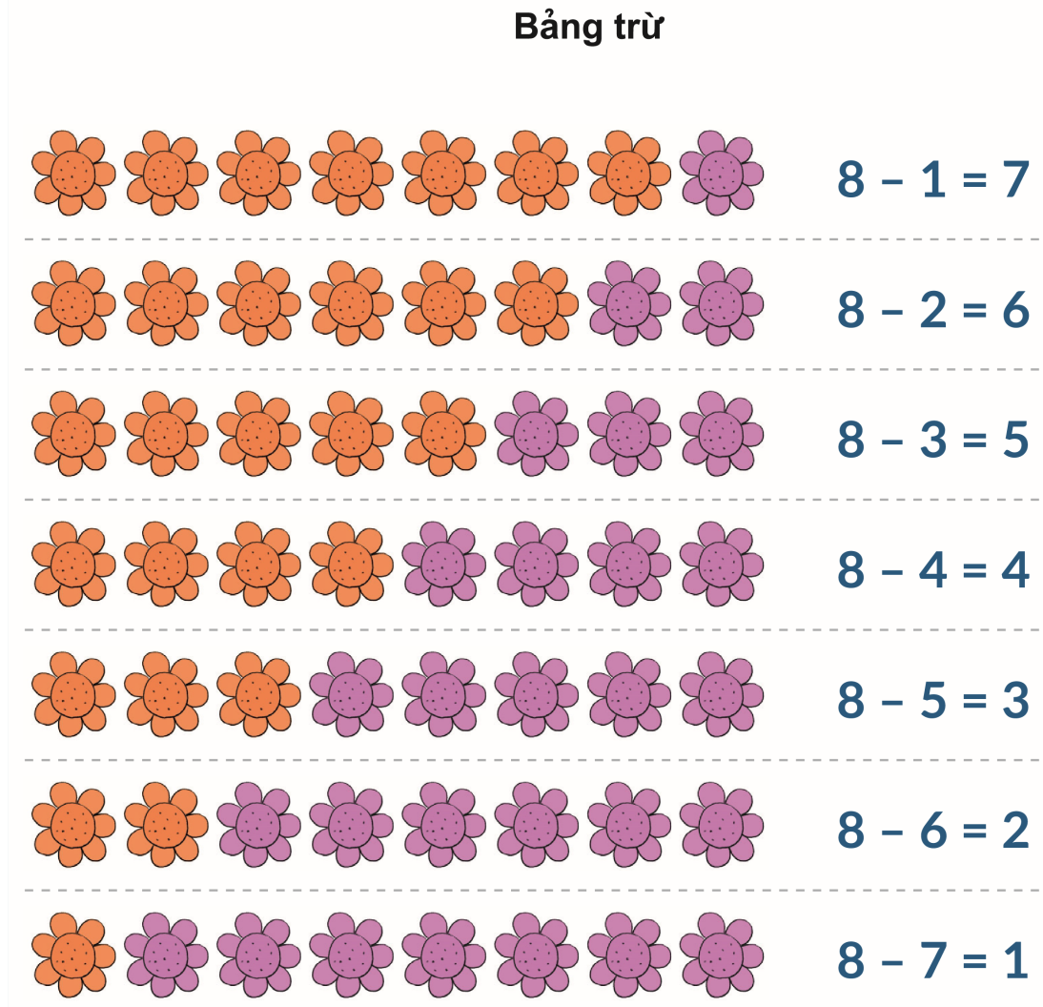


Slide 3


8
-
=
?
1
?
7
?

Slide 4
8
-
=
?
2
?
6
?

Slide 5
8
-
=
?
3
?
5
?

Slide 6
8
-
=
?
4
?
4
?

Slide 7
8
-
=
?
5
?
3
?

Slide 8
8
-
=
?
6
?
2
?

Slide 9
8
-
=
?
7
?
1
?

Slide 10
8 – 1 = 7
8 – 2 = 6
8 – 3 = 5
8 – 4 = 4
8 – 5 = 3
8 – 6 = 2
8 – 7 = 1
8 – 1 = 7
8 – 2 = 6
8 – 3 = 5
8 – 4 = 4
8 – 5 = 3
8 – 6 = 2
8 – 7 = 1

Slide 11
8 – 1 = 7
8 – 2 = 6
8 – 3 = 5
8 – 4 = 4
8 – 5 = 3
8 – 6 = 2
8 – 7 = 1
8 – 1 = 7
8 – 2 = 6
8 – 3 = 5
8 – 4 = 4
8 – 5 = 3
8 – 6 = 2
8 – 7 = 1

Slide 12
8 – 1 = 7
8 – 2 = 6
8 – 3 = 5
8 – 4 = 4
8 – 5 = 3
8 – 6 = 2
8 – 7 = 1
8 – 1 = 7
8 – 2 = 6
8 – 3 = 5
8 – 4 = 4
8 – 5 = 3
8 – 6 = 2
8 – 7 = 1

Slide 13

8 – 1 = 7
8 – 2 = 6
8 – 3 = 5
8 – 4 = 4
8 – 5 = 3
8 – 6 = 2
8 – 7 = 1

Slide 14



Slide 15
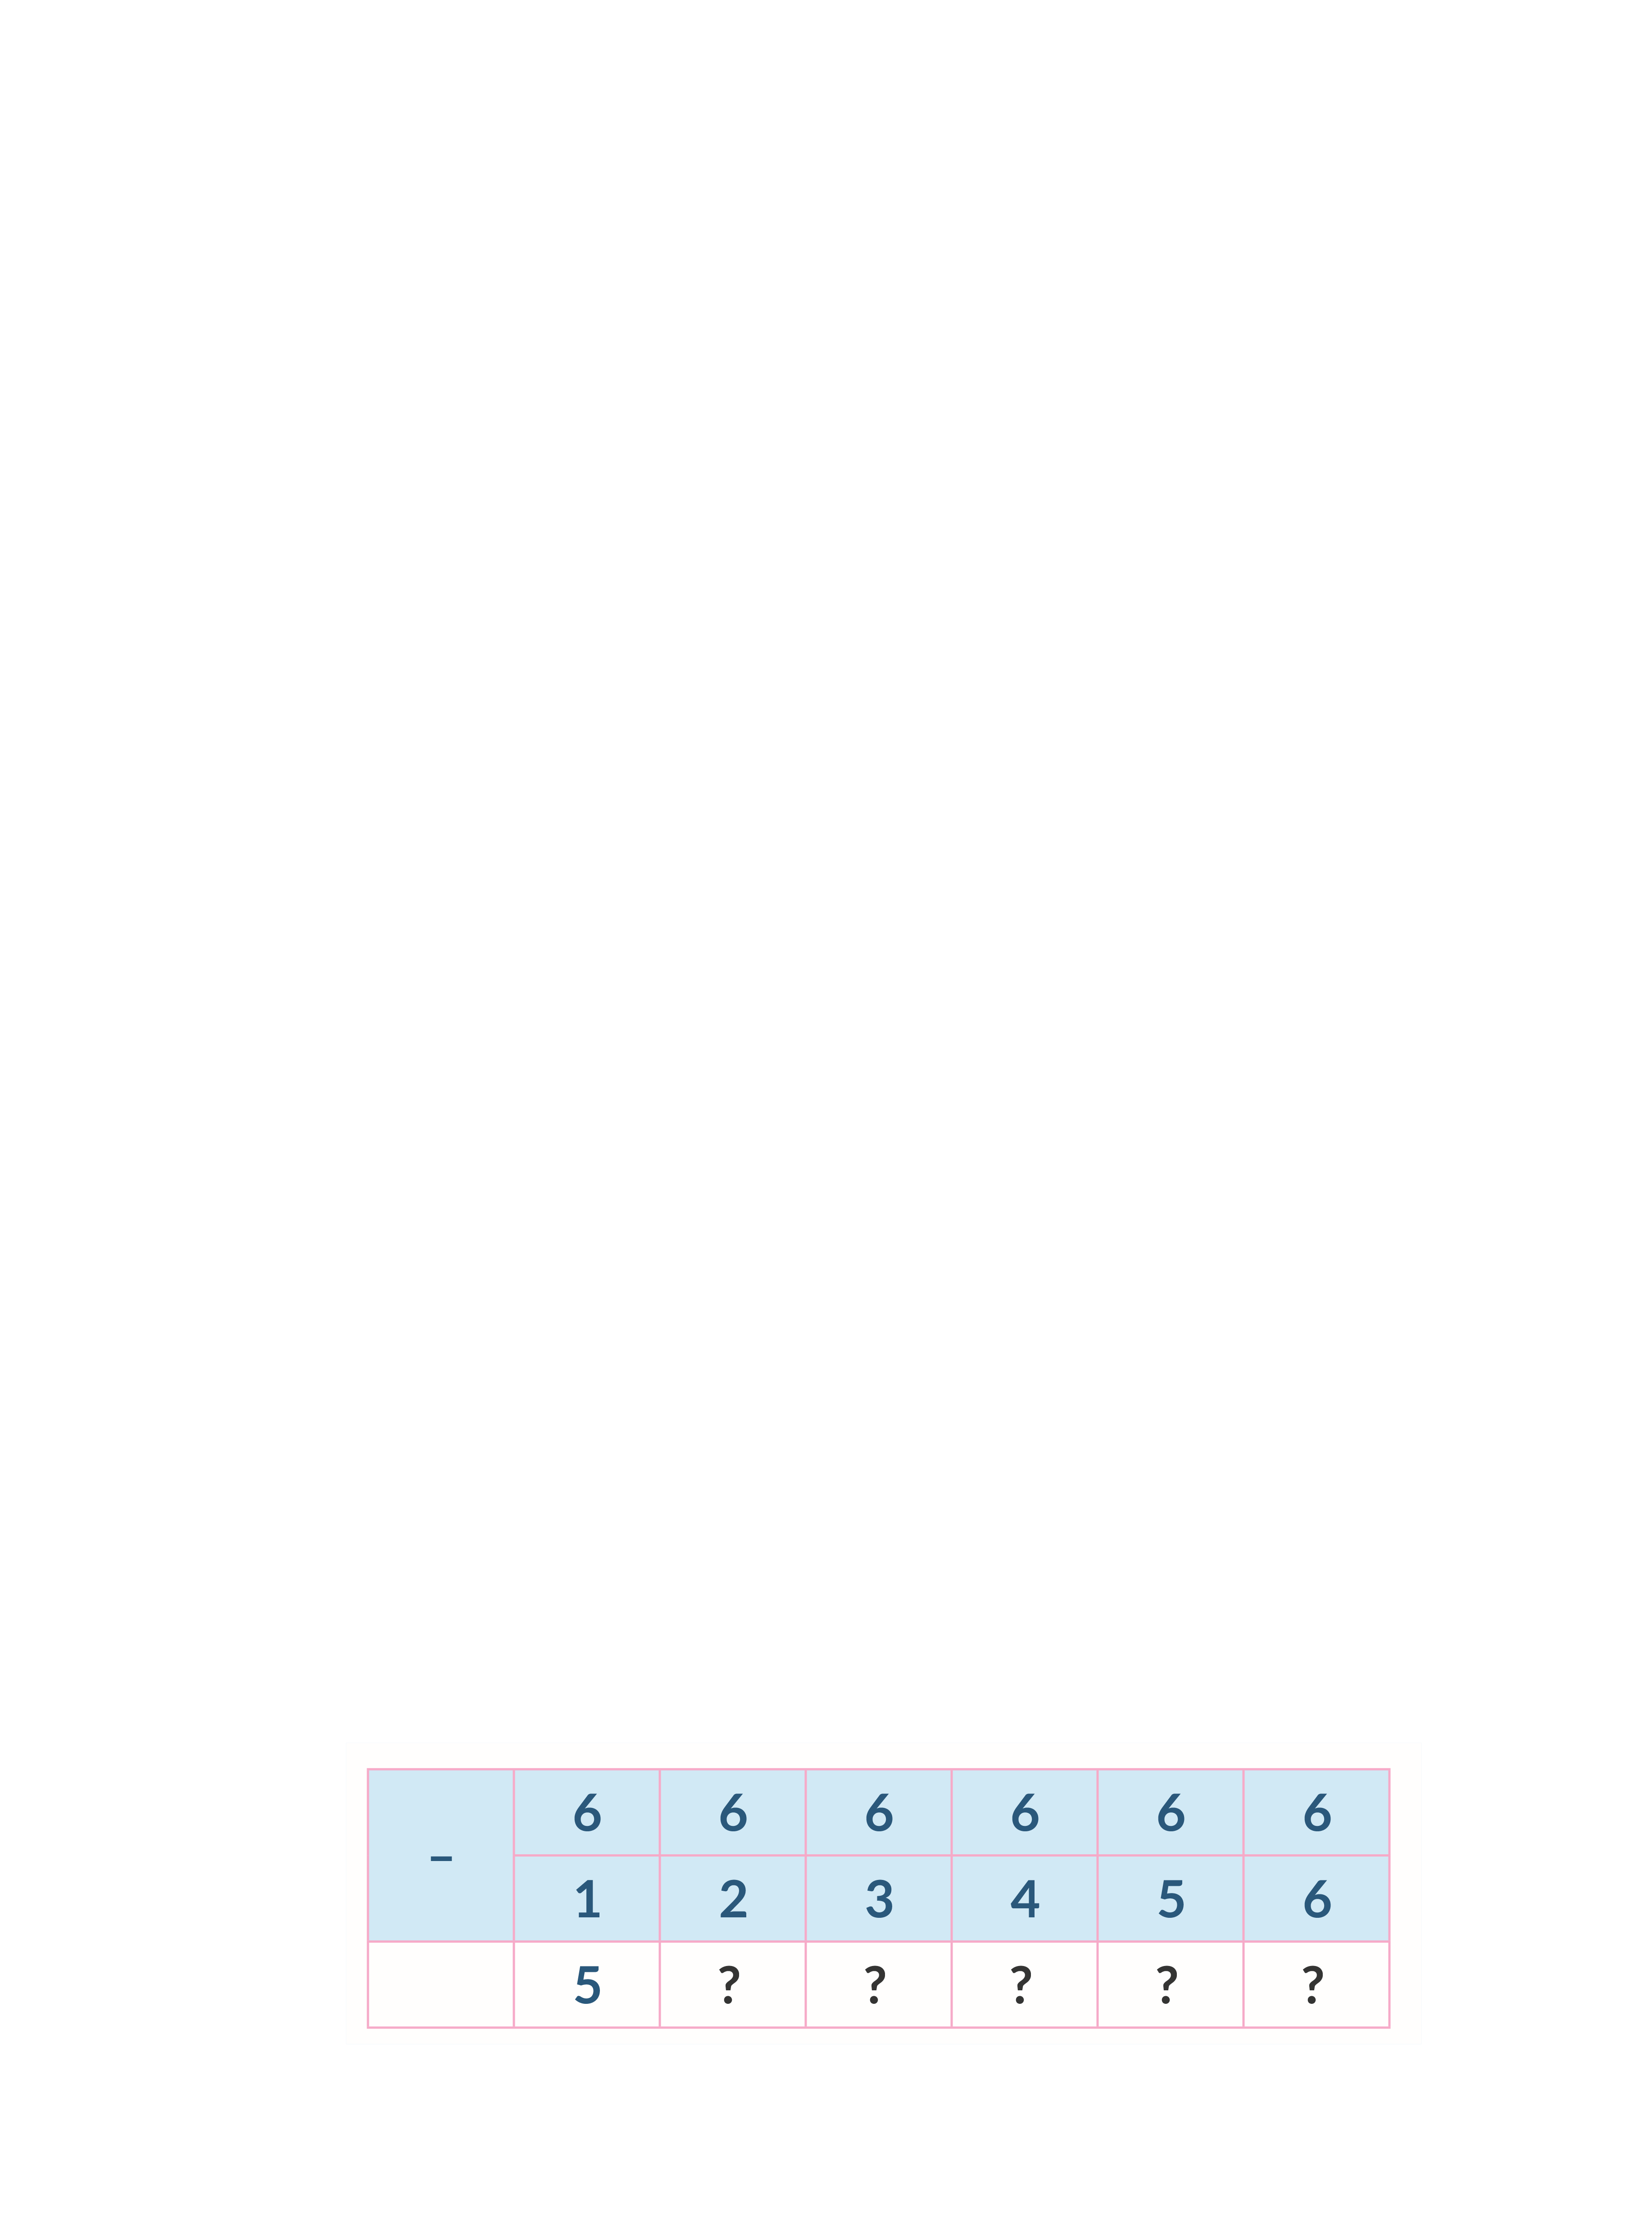
1. Số ?
4
3
2
1
0

Slide 16
6 – 1 = 5
6 – 2 = 4
6 – 3 = 3
6 – 4 = 2
6 – 5 = 1
6 – 6 = 0
6 – 1 = 5
6 – 2 = 4
6 – 3 = 3
6 – 4 = 2
6 – 5 = 1
6 – 6 = 0

Slide 17
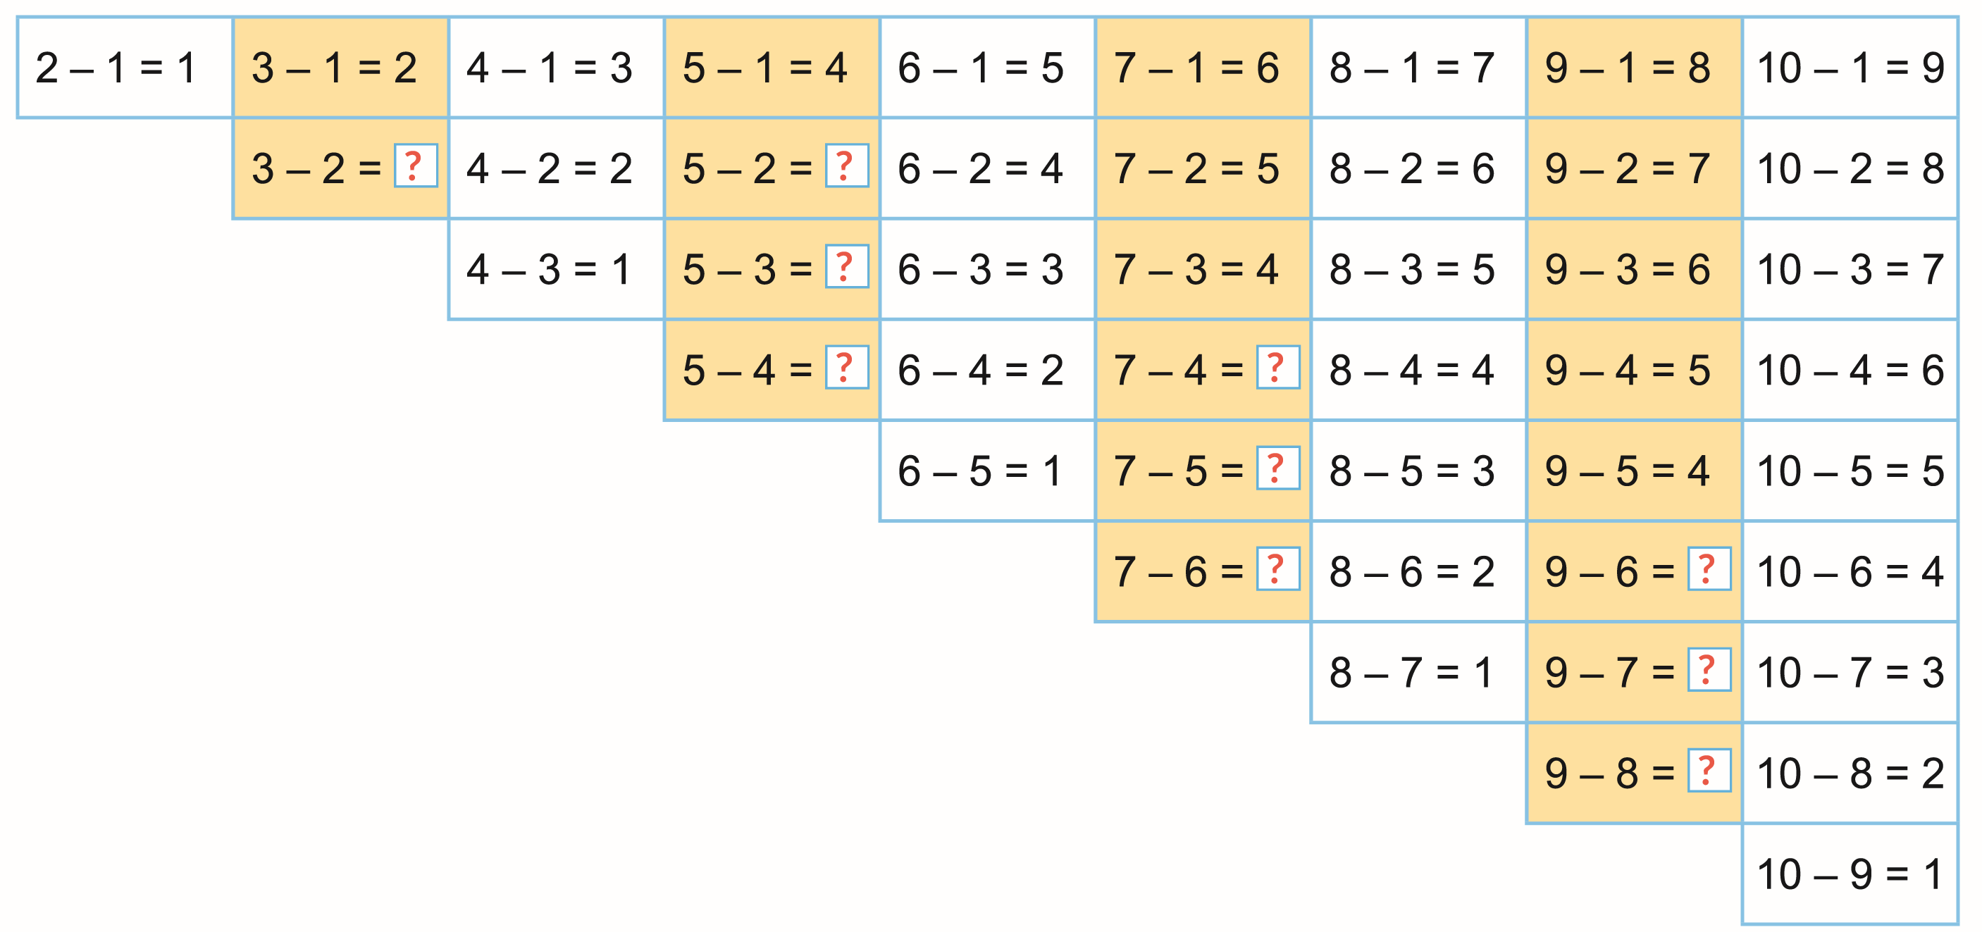
2. Em hãy hoàn thành bảng trừ.
?
1
3
?
8
8
8
8
?
2
8
8
1
3
?
?
8
8
8
8
2
?
8
8
3
1
?
?
8
8
8
8
2
?
8
8
1
?
8
8

Slide 18




3. Tính:
4 - 1
5 - 1
3
4
10 - 5
6 - 3
4 - 0
5
3
4
5 - 2
3
6 - 1
8 - 5
7 - 3
5
3
4

Slide 19

Hẹn gặp lại

